Slide 1
Projeto IHM Stefanini - Qualidade Minério de Ferro Ciência de Dados
Beatriz Guisso Gomes

Slide 2
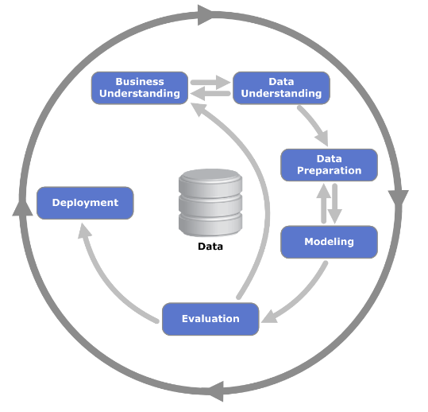
Sumário
Seguindo algumas etapas do CRISP-DM:
Entendendo o negócio
Entendendo e Preparando os dados:
Informações Gerais
Análise Frequência Amostragem
Análise das Correlações
Análise Temporal
Modelagem e Avaliação
Árvore de Decisão
Otimização de Hiperparâmetros
Random Forest

Slide 3
Entendendo o Negócio

Slide 4
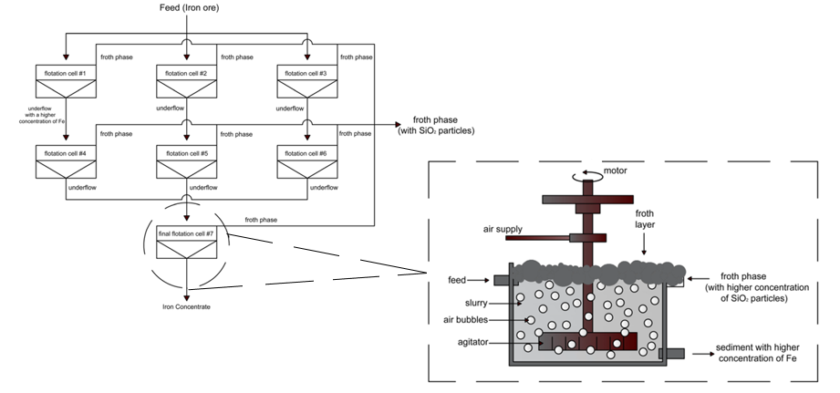
Processo de Flotação Catiônica Reversa
Fonte: Pu, Y., Szmigiel, A., & Apel, D. B. (2020). Purities prediction in a manufacturing froth flotation plant: the deep learning techniques.

Slide 5

Características Disponibilizadas (24 Colunas)
Data
% Ferro no minério bruto da alimentação
% Sílica no minério bruto da alimentação
Fluxo de Amido (reagente, depressor dos minerais de ferro hematita, goethita, magnetita, em m³/h)
Fluxo de Amina (reagente, coletor da ganga (quartzo/sílica), em m³/h)
Fluxo de Polpa de Minério (t/h)
pH da Polpa de Minério
Densidade da Polpa de Minério (1 a 3 kg/cm³)
Fluxo de Ar que entra em cada Coluna de Flotação (Nm³/h)
Nível da espuma em cada Coluna de Flotação (mm)
% Ferro no final do processo de flotação (0-100%, medição laboratorial)
% Sílica no final do processo de flotação (0-100%, medição laboratorial))

Slide 6
Entendendo e Preparando os Dados

Slide 7

Informações Iniciais
Tamanho da Base de Dados:
737453 linhas e 24 colunas
Período de dados:
10/03/2027 01:00:00 até 09/09/2017 23:00:00
Não há valores nulos
Os dados estão no formato adequado:
object float64, data em DatetimeIndex
Não há presença de categóricos para serem tratados por exemplo com one-hot-encoding

Slide 8
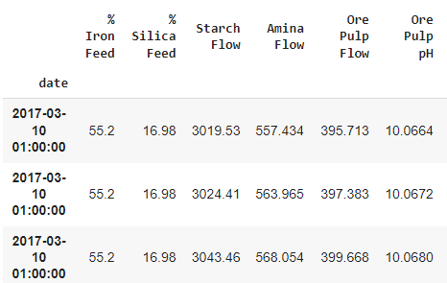

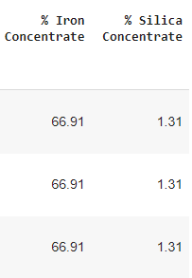
Informações Iniciais
Observação da estatística descritiva:
Redução de 84,1% na média da concentração de impureza (Sílica) após o processo
Em algumas colunas os dados se repetem:
Alimentação:
 | % Ferro | % Sílica
Média: | 56,29 | 14,65
Desvio Padrão: | 5,16 | 6,81
Mediana: | 56,08 | 13,85
Final do Processo:
 | % Ferro | % Sílica
Média: | 65,05 | 2,33
Desvio Padrão: | 1,12 | 1,13
Mediana: | 65,21 | 2,00
Analisar frequência de amostragem das features

Slide 9

Análise Frequência Amostragem
Agrupando a data de acordo com a hora:
Maioria das horas tem 180 observações :
$\frac{1 hora }{180 observações}=\frac{3600 segundos}{180 observações}=\frac{20 segundos}{1 observações}$
1 observação a cada 20 segundos
Quantidade de horas | Quantidade observações por hora
4095 | 180
1 | 179
1 | 174
318 | 0

Slide 10
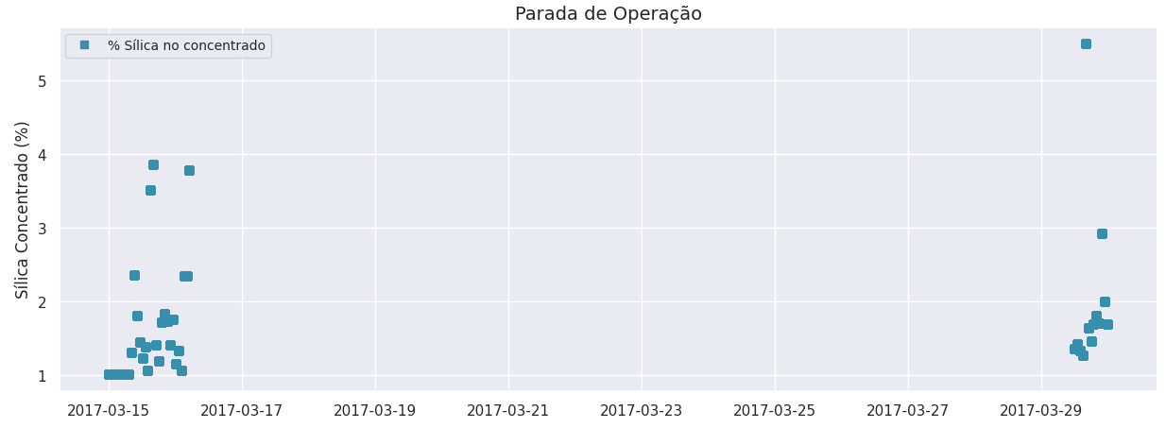
Parada de Operação
318 horas sem observações, mês de março :
16/03/2017 06:00:00 até 29/03/2017 11:00:00
Retirada dos dados anteriores à parada do processo redução de apenas 3.64% das linhas

Slide 11
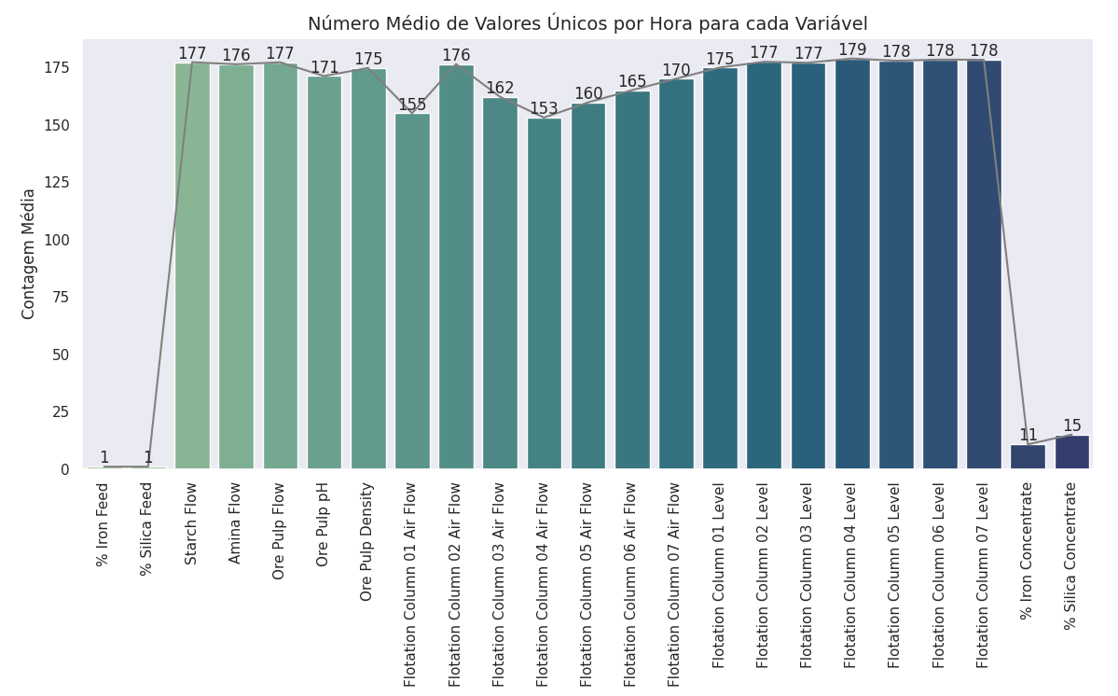

Slide 12
Frequência Amostragem Variáveis de Saída
Média de valores únicos por hora para % final de Ferro foi de 11
Média de valores únicos por hora para % final de Sílica foi de 15
Quantidade de horas | Quantidade observações únicas por hora
3733 | 1
215 | 180
94.55% do total 1 valor único por hora
Quantidade de horas | Quantidade observações únicas por hora
3639 | 1
309 | 180
92.17% do total 1 valor único por hora

Slide 13
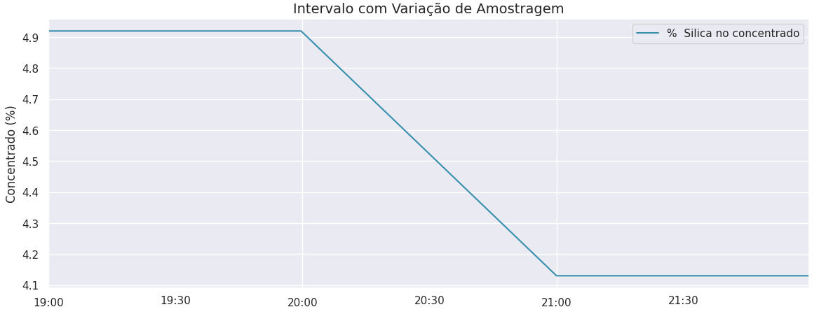
Frequência Amostragem Variáveis de Saída
Análise de uma hora em que tem 180 valores únicos:
Exemplo dia 30/03/2017 as 20 horas
linha reta contínua entre os pontos de dados, provável interpolação linear por falta de dados reais

Slide 14
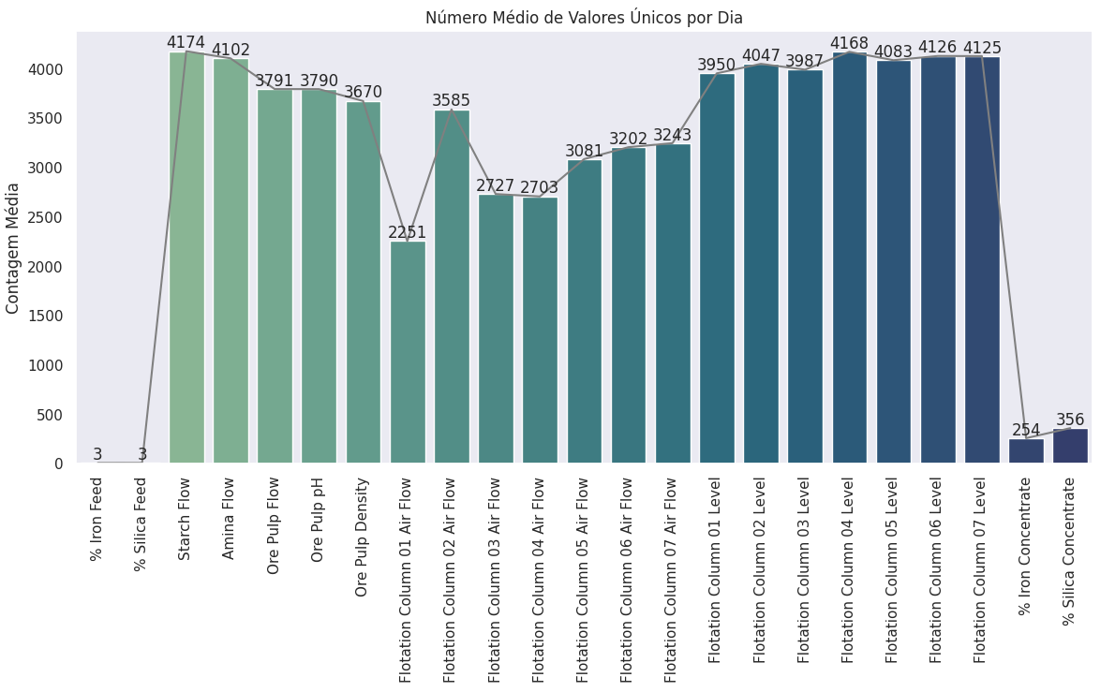

Slide 15
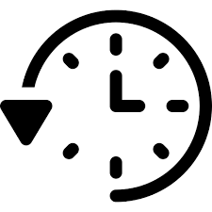
Frequência Amostragem
Qualidade do material de alimentação (% Silica Feed e % Iron Feed) são atualizadas em média 3 vezes por dia = uma vez a cada 8 horas.
Amostragem a cada 20 segundos (variáveis meio do processo), 3 horas (variáveis de entrada) e a cada 1 hora (variáveis de saída)
Considerando que a amostragem da variável de predição (% Silica Concentrate) é a cada uma hora. Os dados serão considerados com frequência de uma hora. Foi utilizada a média dos dados por hora, solucionando problema do dia que não tem 1 observação e dos dias que estão interpolados.

Slide 16
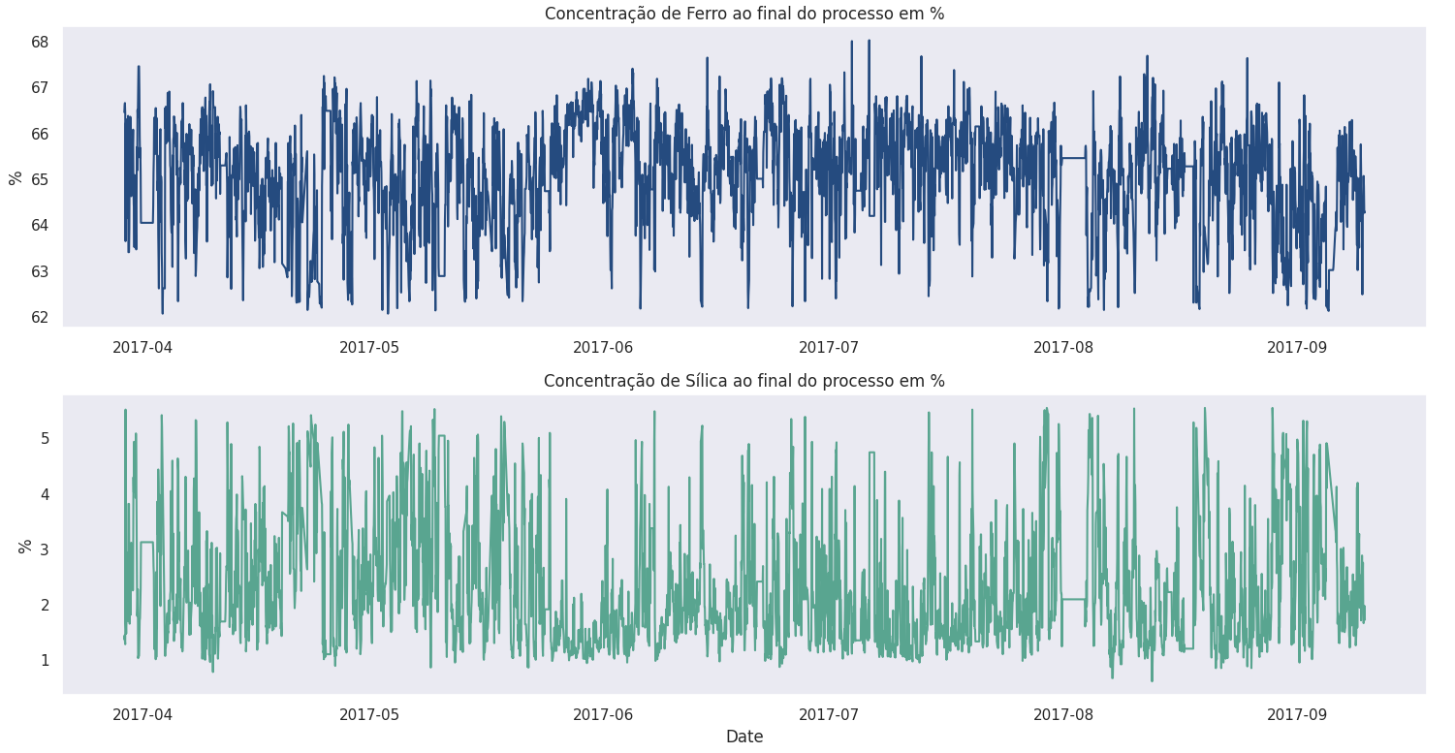
Relação Ferro x Sílica

Slide 17
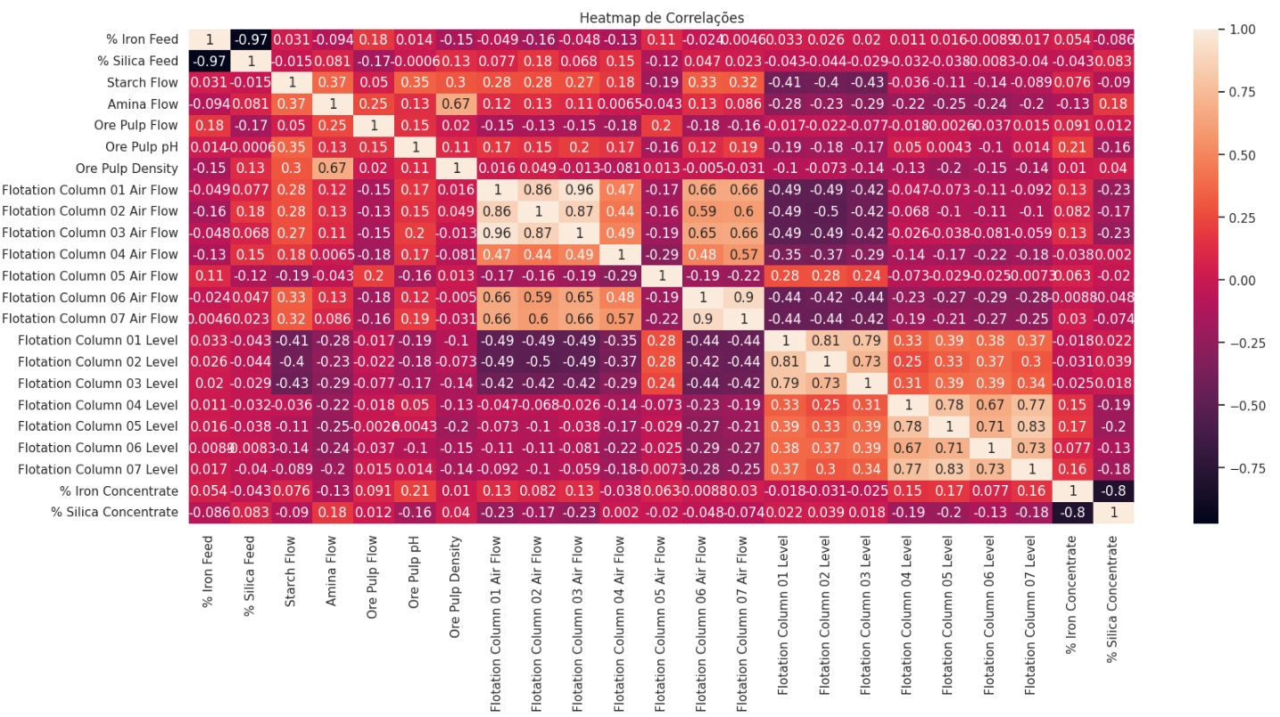

Slide 18
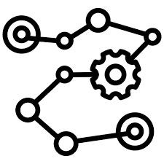
10 Maiores Correlações com a Target
Números absolutos, correlação de Pearson
% Iron Concentrate 0.802749
Flotation Column 01 Air Flow 0.226252
Flotation Column 03 Air Flow 0.226228
Flotation Column 05 Level 0.203567
Flotation Column 04 Level 0.189860
Flotation Column 07 Level 0.180455
Amina Flow 0.180346
Flotation Column 02 Air Flow 0.174562
Ore Pulp pH 0.160985
Flotation Column 06 Level 0.131257

Slide 19
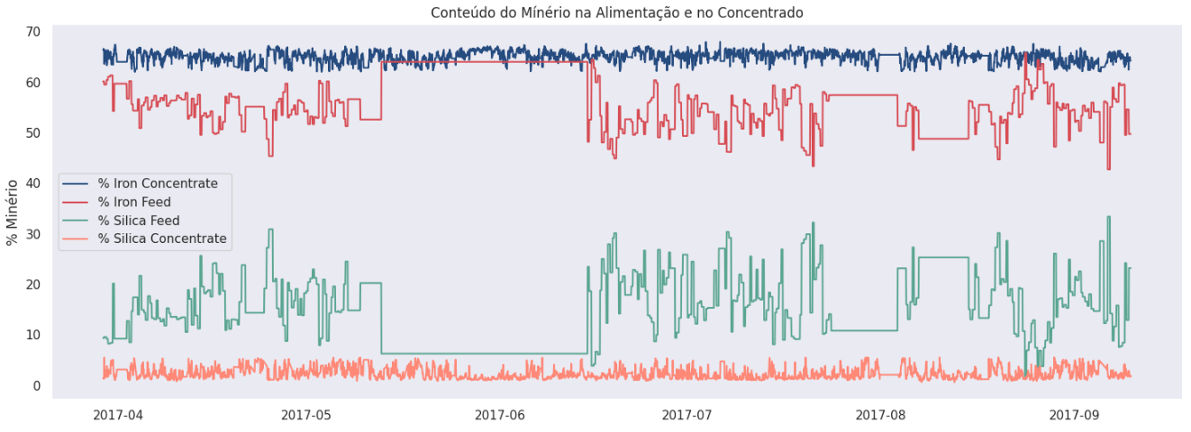
Impacto do processo de flotação
Qualidade do minério ao final do processo não é apenas determinada pela pureza da alimentação
Impacto parâmetros ambientais e variáveis do processo

Slide 20
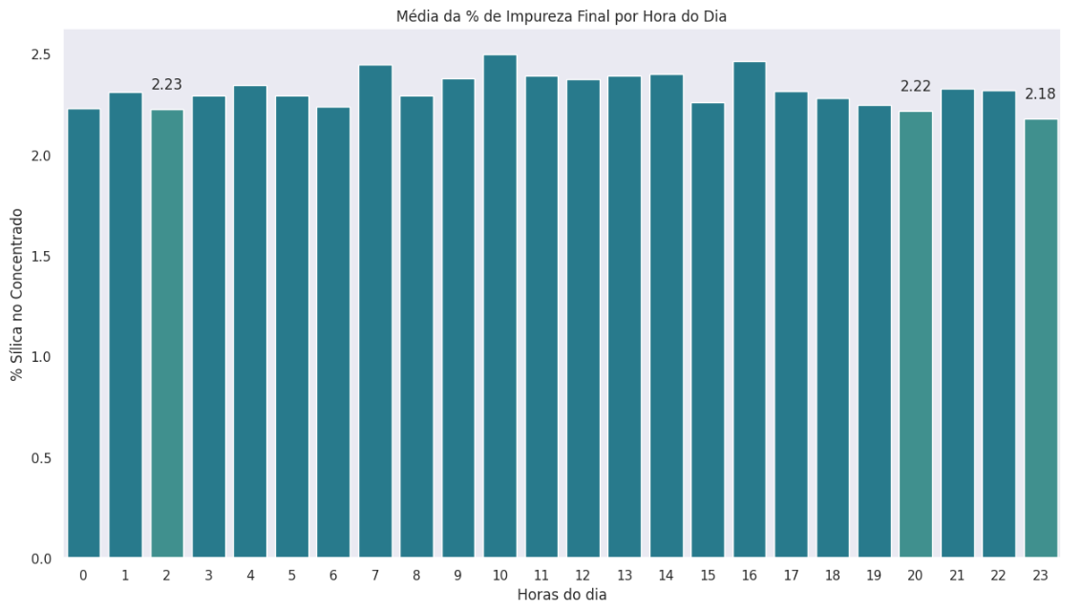
Qual hora do dia resulta melhor qualidade minério (menos impureza) ?

Slide 21
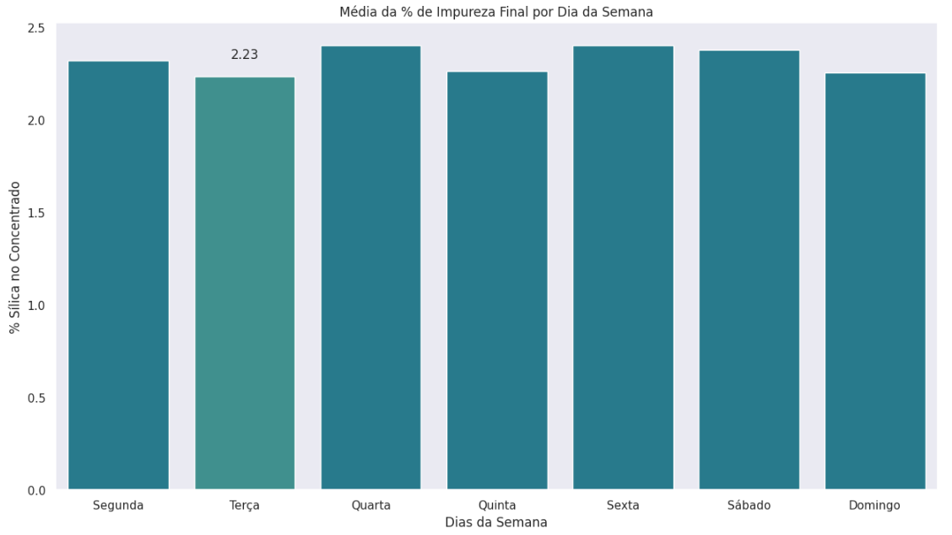
Qual dia da semana resulta melhor qualidade minério (menos impureza) ?

Slide 22
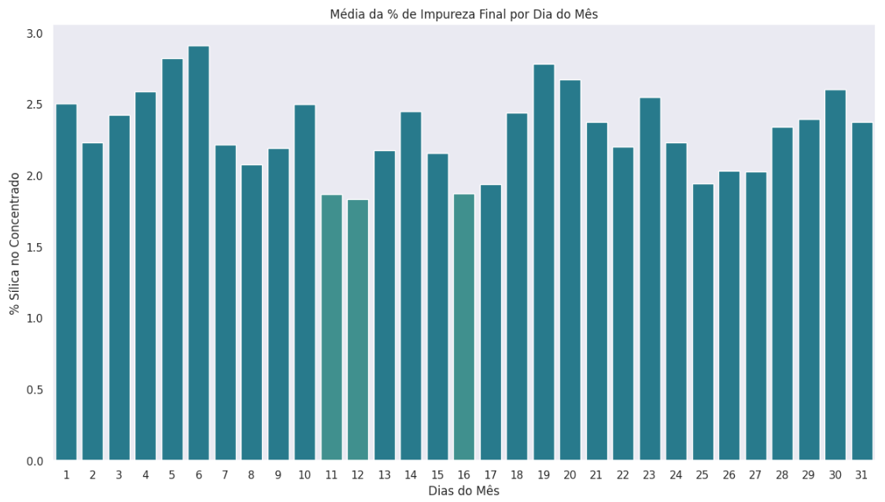
Qual dia do mês resulta melhor qualidade minério (menos impureza) ?

Slide 23
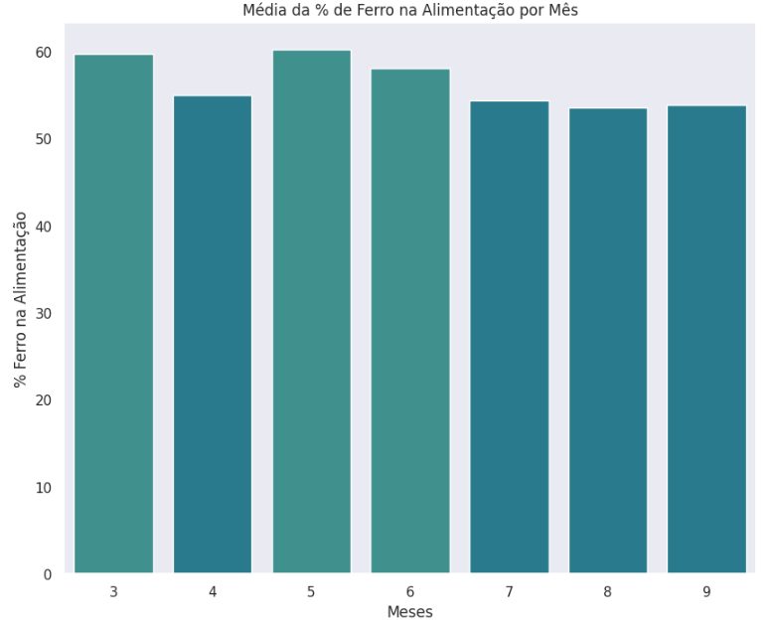
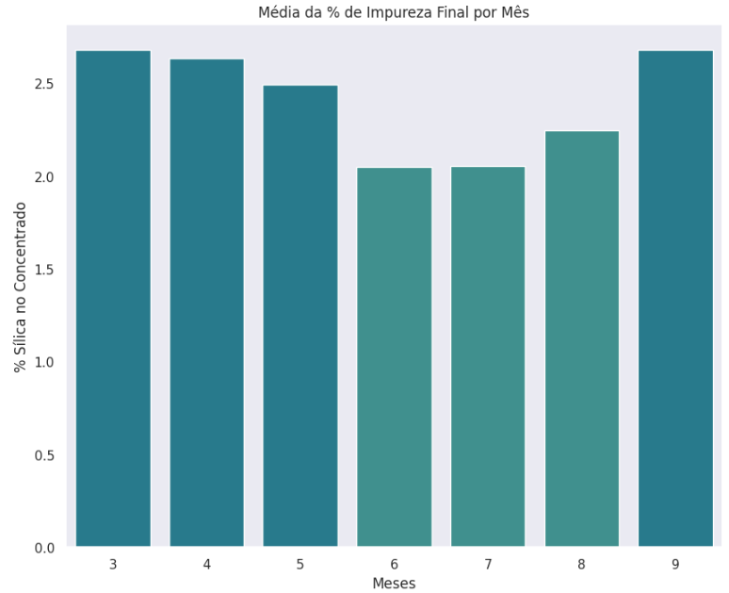
Meses com melhor qualidade de minério na alimentação coincidem com meses com melhores resultados para qualidade pós processo (menos impureza)?
Só mês de junho coincidiu

Slide 24
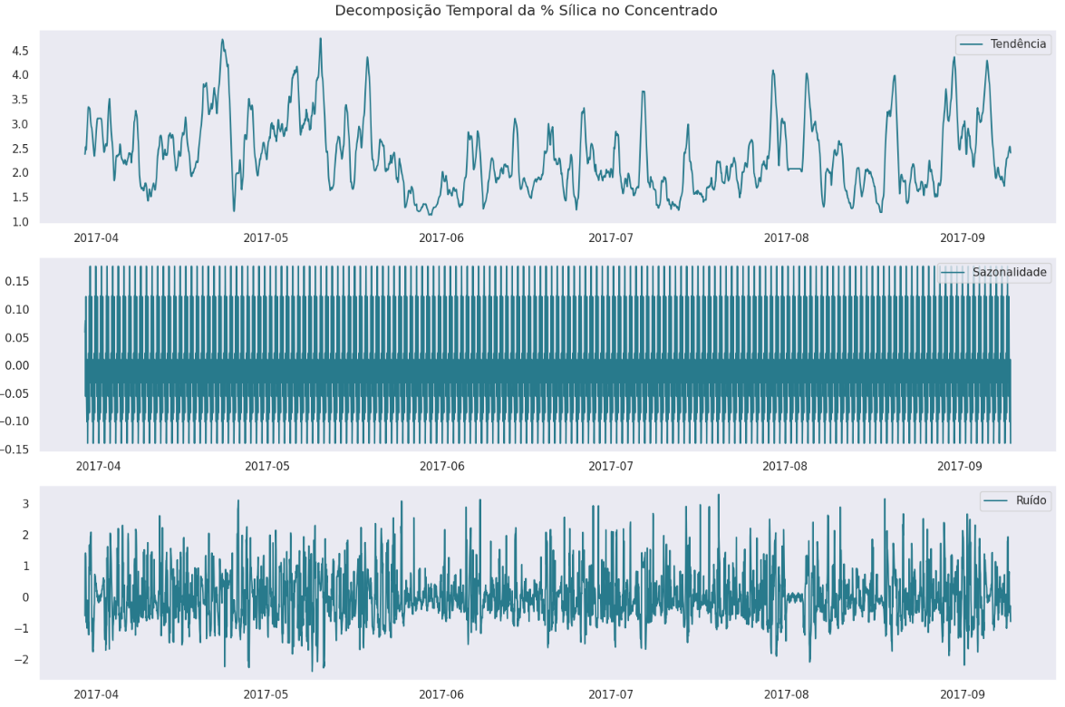

Slide 25
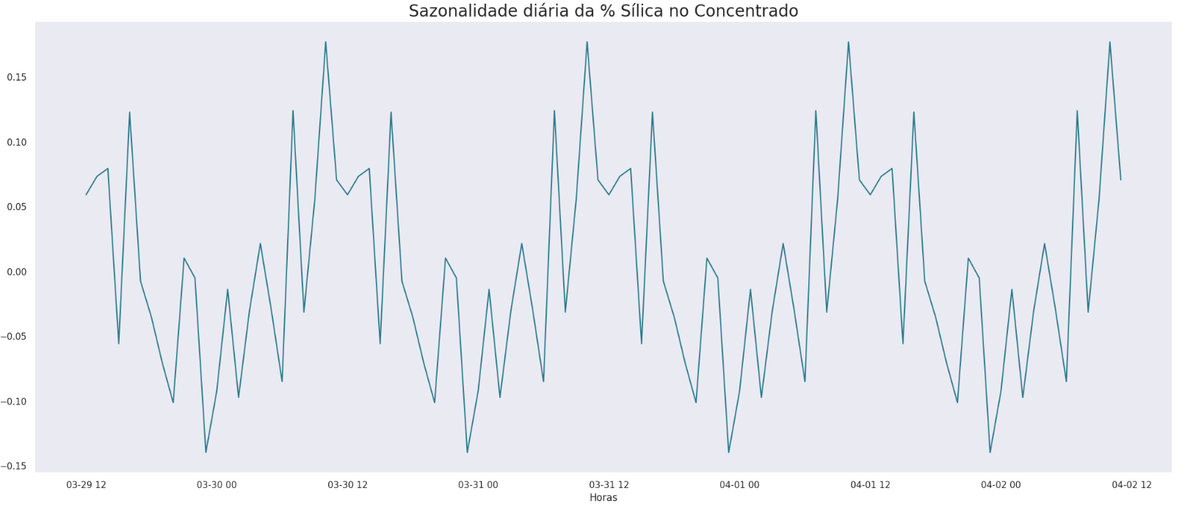
Tendência negativa e 12:00 hrs até 00:00 (menos impureza, melhor qualidade).
Talvez relacionado ao turno dos trabalhadores
Talvez outra influencia no processo que pode ser melhor analisada

Slide 26
Modelagem e Avaliação

Slide 27

Divisão – Treino e Teste
Divisão inicial em X(features), retirei % Sílica no Concentrado(target) e % Ferro no Concentrado porque são muito correlacionados e em y(target) sendo % Sílica no Concentrado.
Objetivo da divisão do dataset em treino e teste:
avaliar o desempenho do modelo de forma realista e verificar como ele se sairá com novos dados não vistos durante o treinamento.
Dividido 80 % dos dados para treino e 20% para teste

Slide 28
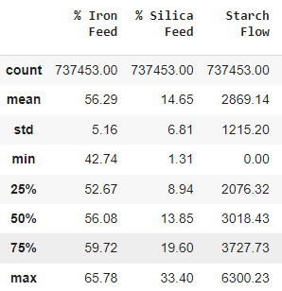
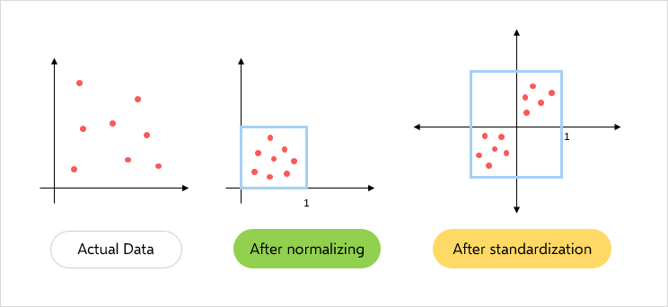
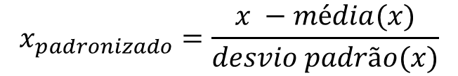
Feature Scaling
Técnica de pré-processamento de dados utilizada para transformar as variáveis em uma escala comum. Especialmente útil quando as variáveis possuem escalas muito diferentes.
Feito após divisão em treino e teste para evitar vazamento de dados que pode comprometer a integridade e a precisão dos modelos de machine learning
$$x_{padronizado}=\frac{x −média(x)}{desvio padrão(x)}$$
Dado Real
Normalizado
Padronizado

Slide 29
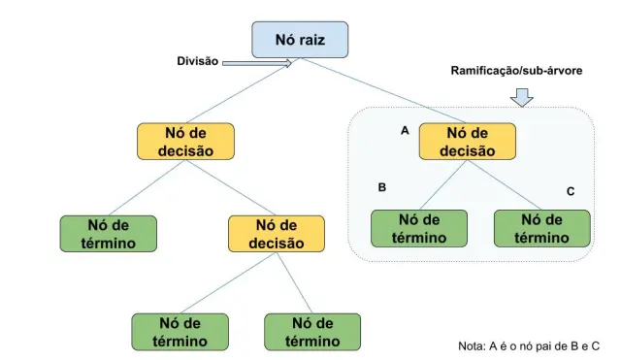
Árvore de Decisão
Algoritmo de aprendizado de máquina supervisionado (conjunto de dados rotulados)
Pode ser de classificação (categorias discretas) ou regressão (valores numéricos)
Sensíveis a variações nos dados de treinamento, levando a problemas de overfitting se não forem limitadas adequadamente
Geralmente não requerem normalização, padronização ou outras etapas de pré-processamento intensivas

Slide 30
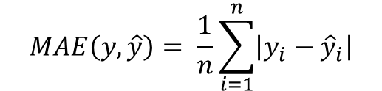
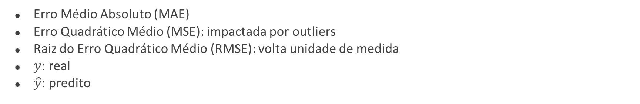


Árvore de Decisão – Resultado Inicial
Erro | Treino | Teste
MAE | 0,001 | 1,163
MSE | 0,001 | 2,248
RMSE | 0,025 | 1,499
Média y treino: 2,322
Média y teste: 2,323
Erros de treino muito baixos e de teste muito alto: provavelmente teve overfit e é necessário otimizar os hiperparâmetros
$$RMSE\left(y,\hat{y}\right)= \sqrt{\frac{1}{n}\sum_{i=1}^{n}{{{(y}_{i}−{\hat{y}}_{i})}^{2}}}$$
$$MAE\left(y,\hat{y}\right)= \frac{1}{n}\sum_{i=1}^{n}{\left|y_{i}−{\hat{y}}_{i}\right|}$$
$$MSE\left(y,\hat{y}\right)= \frac{1}{n}\sum_{i=1}^{n}{{{(y}_{i}−{\hat{y}}_{i})}^{2}}$$
Erro Médio Absoluto (MAE)
Erro Quadrático Médio (MSE): impactada por outliers
Raiz do Erro Quadrático Médio (RMSE): volta unidade de medida
$y$: real
$\hat{y}$: predito

Slide 31
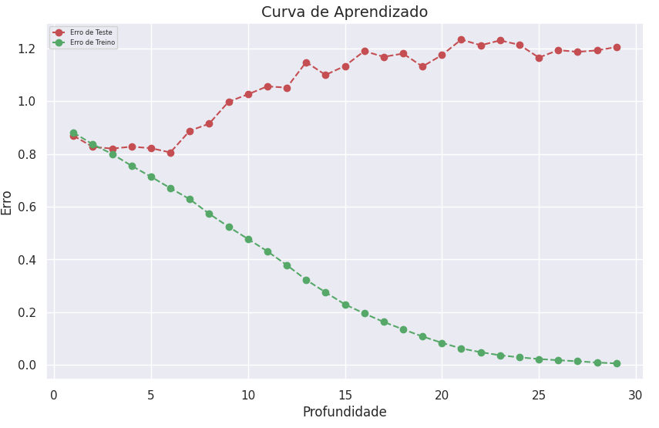
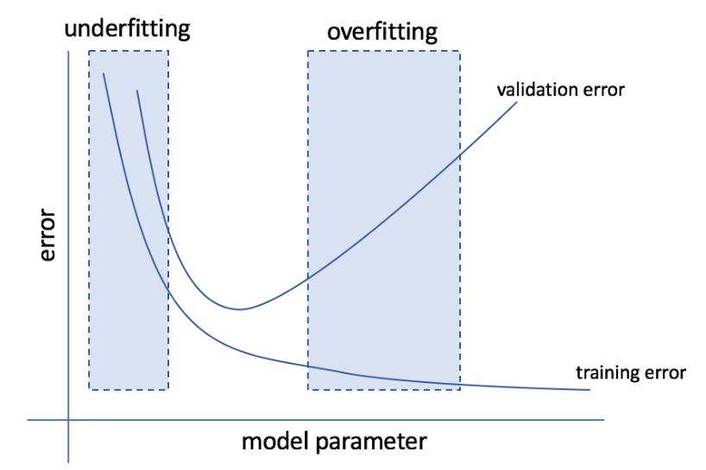
Overfit
Alta Variância entre treino e teste
Baixo Viés treino
Alto Viés teste

Slide 32
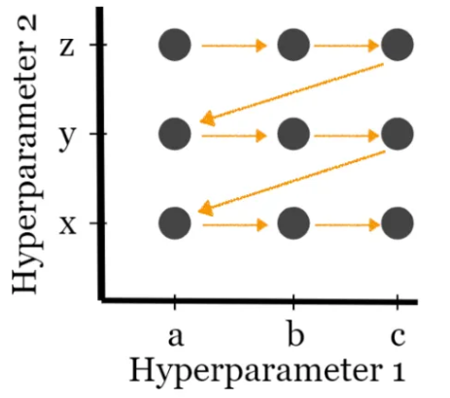
Otimização Hiperparâmetros – Grid Search
Hiperparâmetros:
definidos antes do treinamento e são características construtivas do algoritmo,
devem ser definidos criteriosamente, pois eles têm forte influência no desempenho dos modelos.
Existem algoritmos de otimização que podem encontrar os melhores valores para os hiperparâmetros de forma mais eficiente e melhorar a performance dos modelos
Exemplos: Grid, Random, Bayes Search
Grid Search:
Abordagem sistemática: percorre todo o espaço de busca de hiperparâmetros, garantindo que não perca nenhuma combinação possível.
Encontra o melhor resultado para o modelo dado os hiperparâmetros disponibilizados

Slide 33
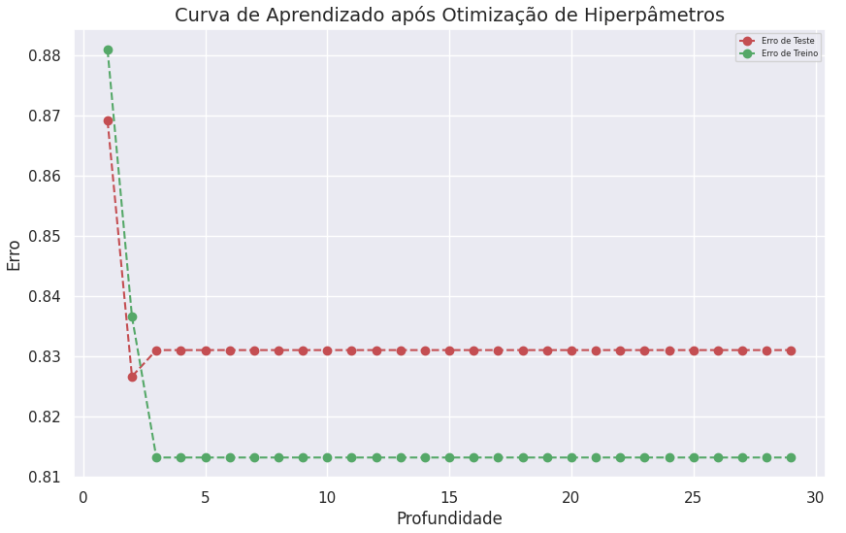
Resultados Após Otimização
Erro | Treino | Teste
MAE | 0,813 | 0,831
MSE | 1,053 | 1,083
RMSE | 1,026 | 1,040
Melhores hiperparâmetros:
Profundidade: max_depth = 3,
Máximo de folhas: max_leaf_nodes = 6,
Amostra de folhas: min_samples_leaf = 2

Slide 34
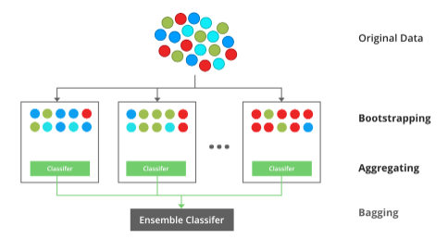
Random Forest
Método de ensemble:
combina as predições de diversos estimadores mais simples para gerar uma predição final mais robusta
Varias árvores diferentes e independentes entre si, através de um processo aleatório e a predição final é tomada através da média das predições individuais
O Random Forest utiliza os conceitos de bootstrapping e aggregation (ou então, o procedimento composto bagging):
bootstrapping introduz uma aleatorização, o objetivo é que as árvores construídas sejam independentes (inclusive os erros).
Aggregation toma a média das árvores individuais, alguns erros são anulados, garantindo uma previsão final mais estável e mais generalizável (menor overfitting) dado que os ruídos são eliminados.

Slide 35
Random Forest Otimizado
Erro | Treino | Teste
MAE | 0,707 | 0,786
MSE | 0,813 | 0,949
RMSE | 0,902 | 0,974
Melhores hiperparâmetros:
Profundidade: max_depth = 5,
Amostra de folhas: min_samples_leaf = 3
Quantidade árvores independentes: n_estimators = 100
Próximos passos: algoritmos para séries temporais, exemplo LSTM

Slide 36
Obrigada!

